Slide 1
ALQUENOS
Y
ALQUINOS
Son hidrocarburos insaturados, es decir que los alquenos tienen enlaces Carbono-Carbono dobles C=C y los alquinos enlaces triples C≡ C.
Cuando tienen dos dobles enlaces se llaman dienos, con tres son trienos, y en general con varios dobles enlaces se llaman polienos.
Los enlaces dobles tienen prioridad sobre los enlaces triples y estos sobre los radicales alquílicos a la hora de numerar la cadena principal.
Si hay varias insaturaciones la cadena principal debe contener al mayor número de ellas que sea posible.

Slide 2
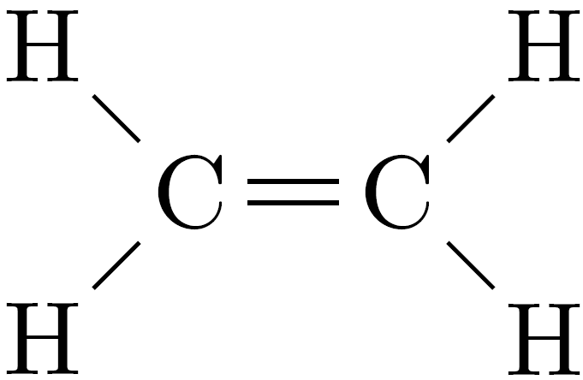
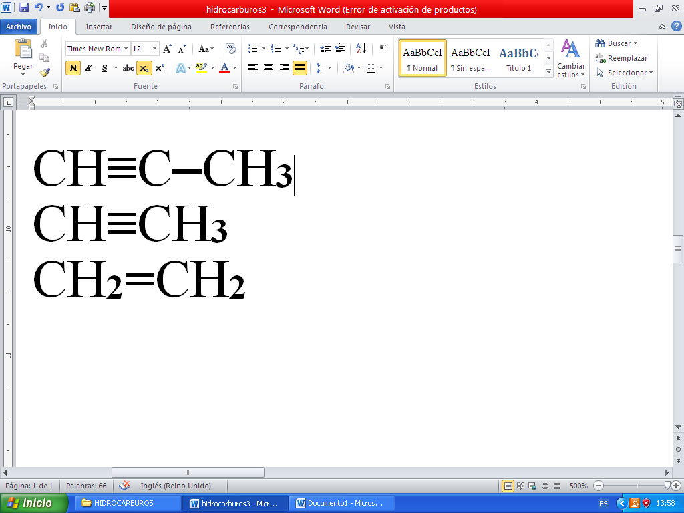
Fórmulas
La fórmula desarrollada del eteno tiene importancia en isomería geométrica
Fórmula desarrollada Fórmula semidesarrollada
Eteno o etileno
Eteno o etileno

Slide 3
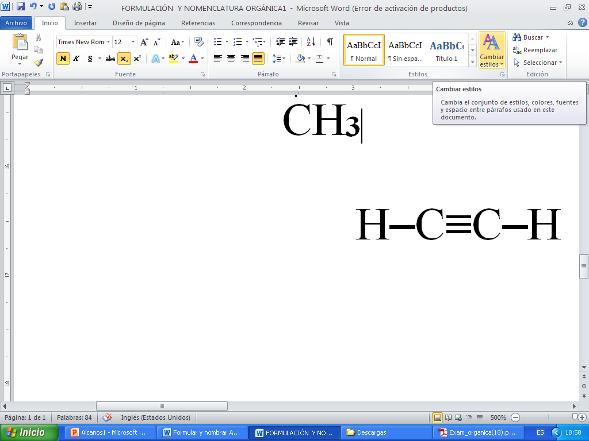
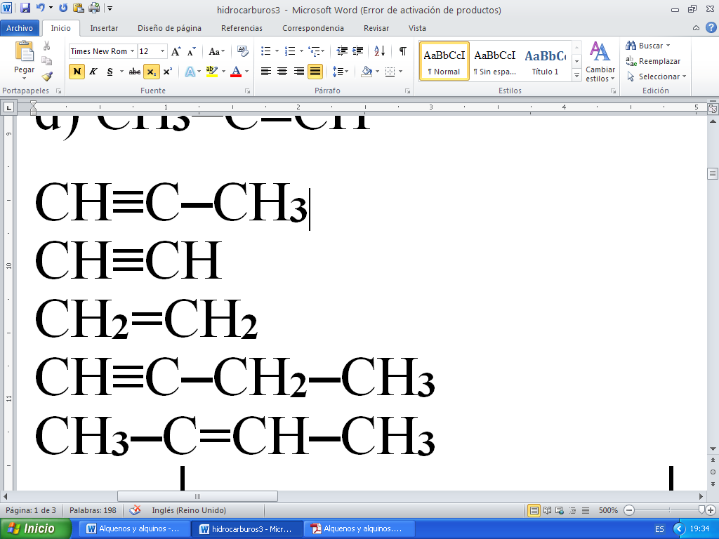
La fórmula desarrollada del etino es lineal ya que en la estructura real de la molécula los cuatro átomos están alineados
Fórmula desarrollada Fórmula semidesarrollada
Etino o acetileno
Etino o acetileno

Slide 4
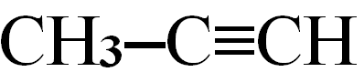
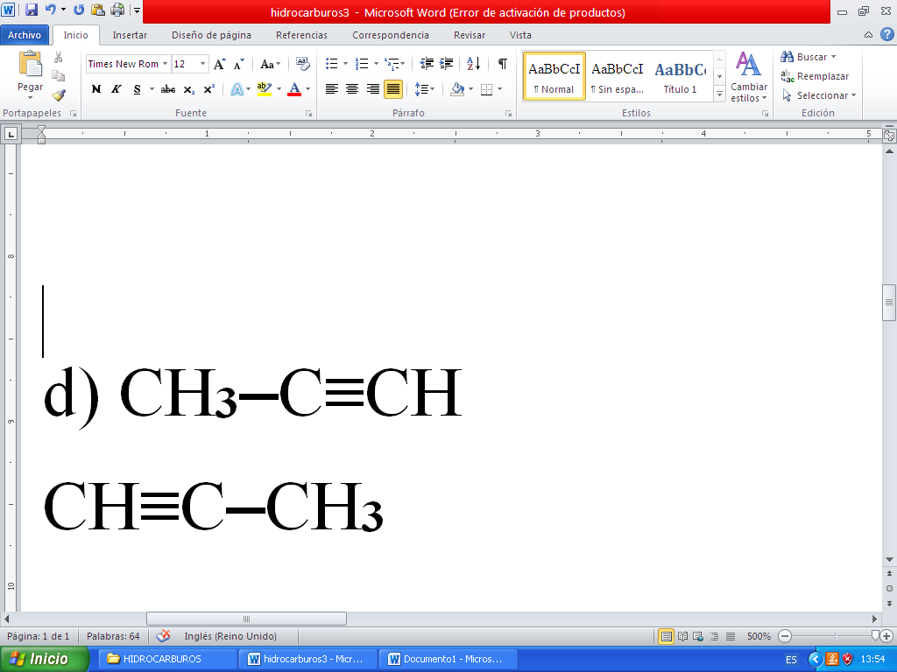
Propino
Propino
Ambas fórmulas son de la misma molécula, es igual si se empieza
por un extremo o por el otro de la cadena a numerar.
No hay que poner el número localizador ya que el triple enlace no
puede ocupar otro lugar.

Slide 5
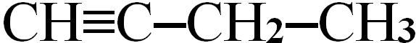
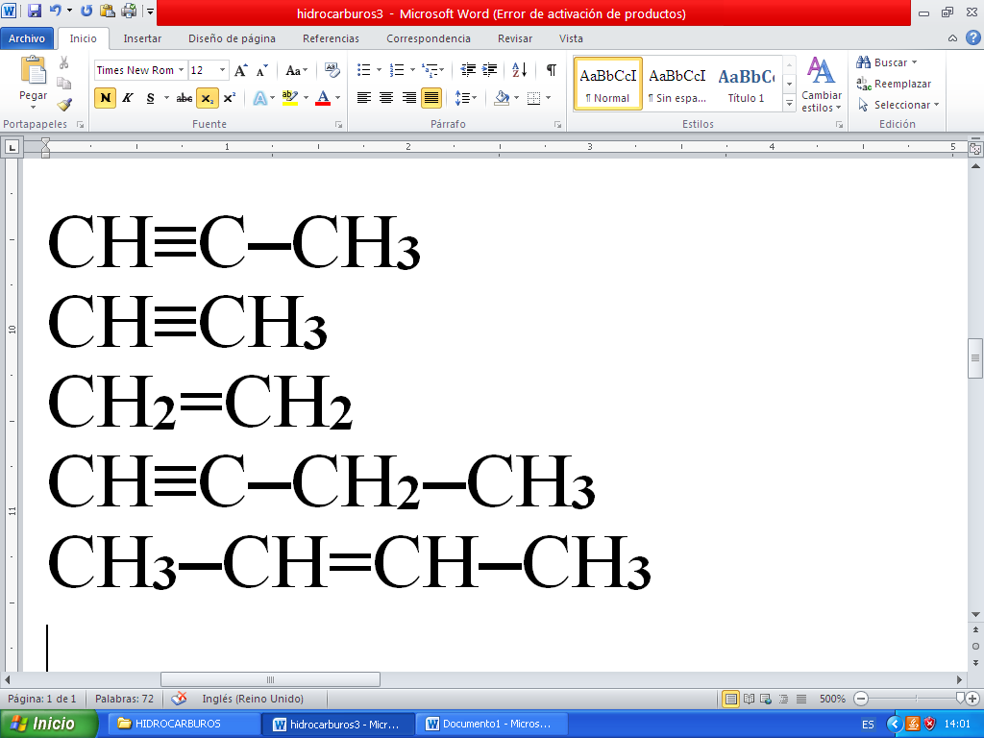
Tanto el doble como el triple enlace tienen que ser localizados
(con un número localizador) ya que pueden ocupar otro lugar en la cadena.
Los nombres 1-Butino o 2-Buteno ya no están admitidos por la IUPAC
aunque aún se usan bastante.
But-1-ino o 1-Butino
But-2-eno o 2-Buteno

Slide 6
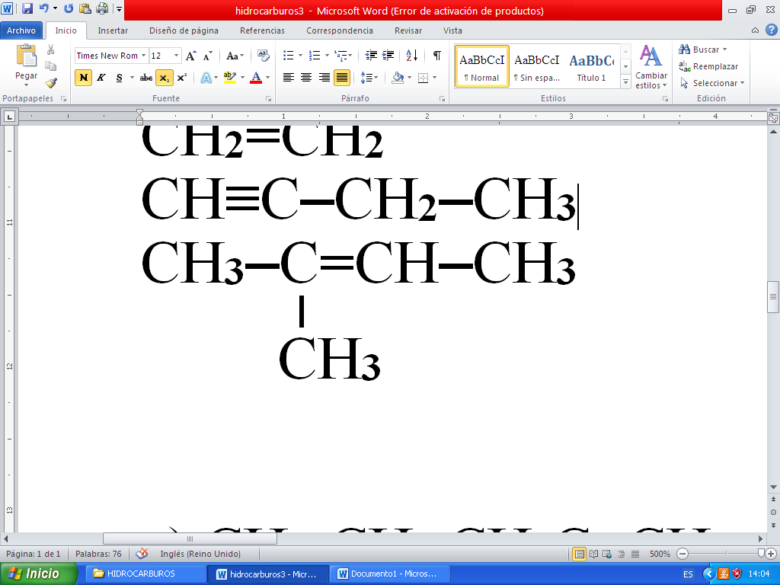
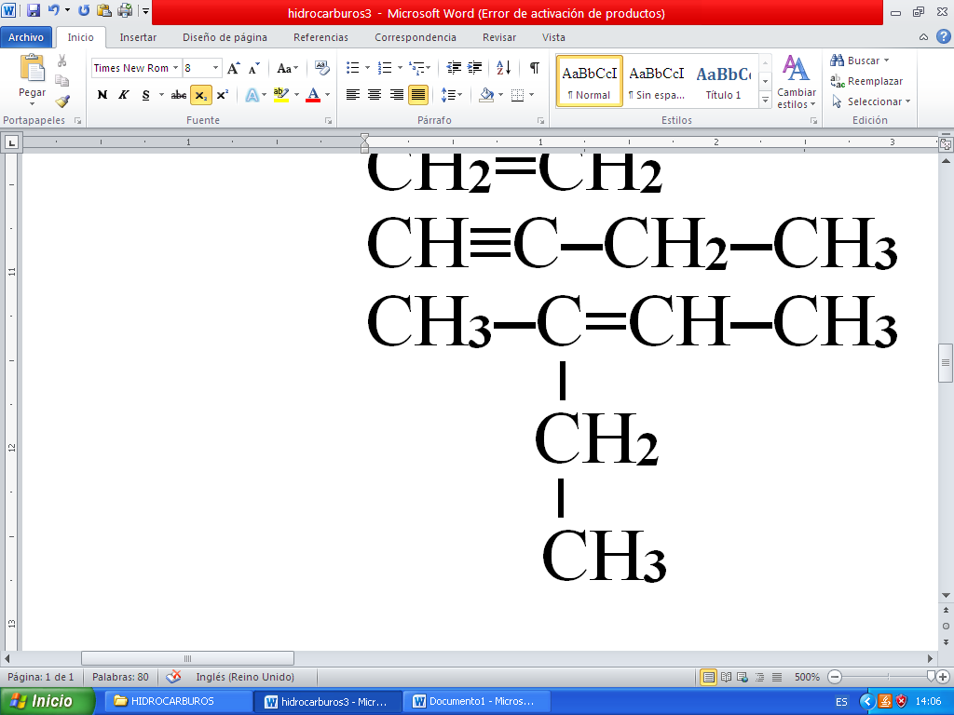
Aunque se parecen los dos compuestos se nombran de manera diferente.
En el metilbut-2-eno no hay que localizar al radical alquílico porque no tiene
otro lugar donde pueda estar.
En el caso del 3-Metilpent-2-eno la cadena más larga es de cinco átomos
de carbono por lo que es el radical metilo el que está unido al carbono 3.
La cadena se empieza a numerar desde la derecha porque así el número
localizador del doble enlace es 2 y no 3 como sería si empezara desde abajo.
Metilbut-2-eno
3-Metilpent-2-eno

Slide 7
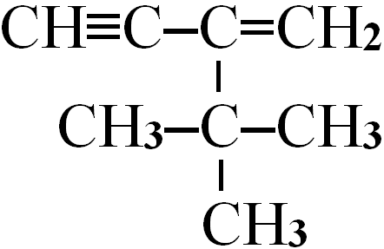
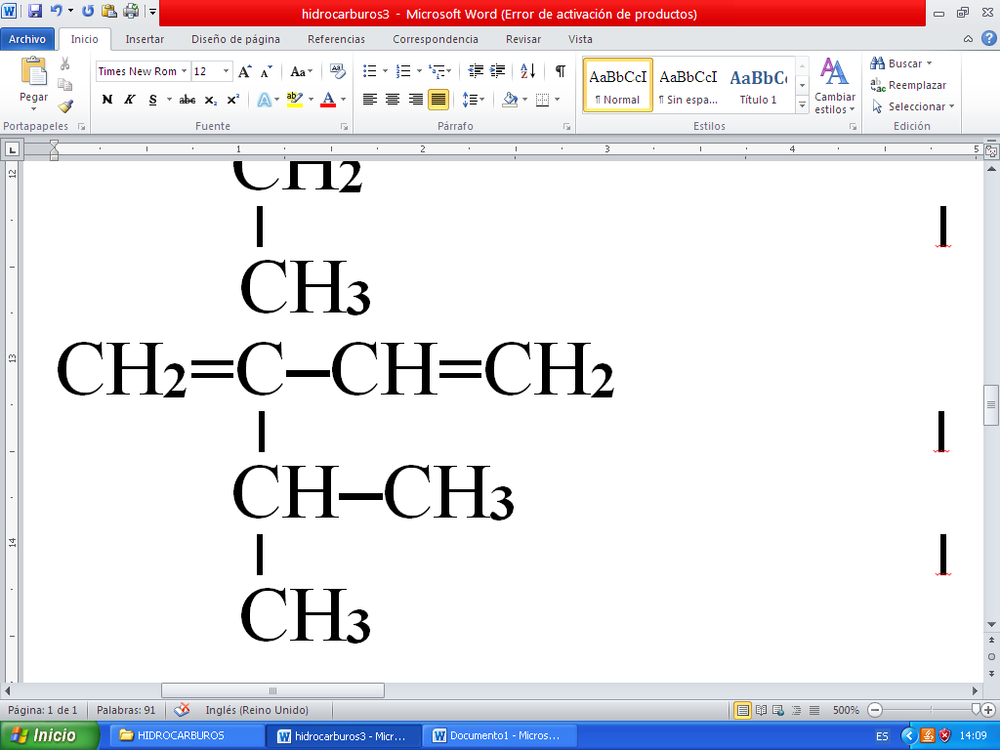
Estos radicales se pueden nombrar con su nombre sistemático que van
entre paréntesis o con el nombre vulgar (que no llevan paréntesis)
(Metiletil)buta-1,3-dieno
Isopropilbuta-1,3-dieno
(Dimetiletil)but-1-en-3-ino
Terc-butilbut-1-en-3-ino

Slide 8
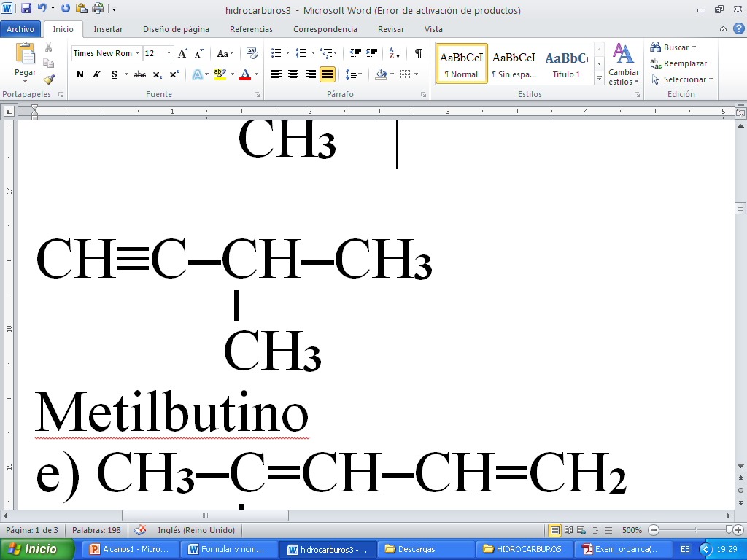
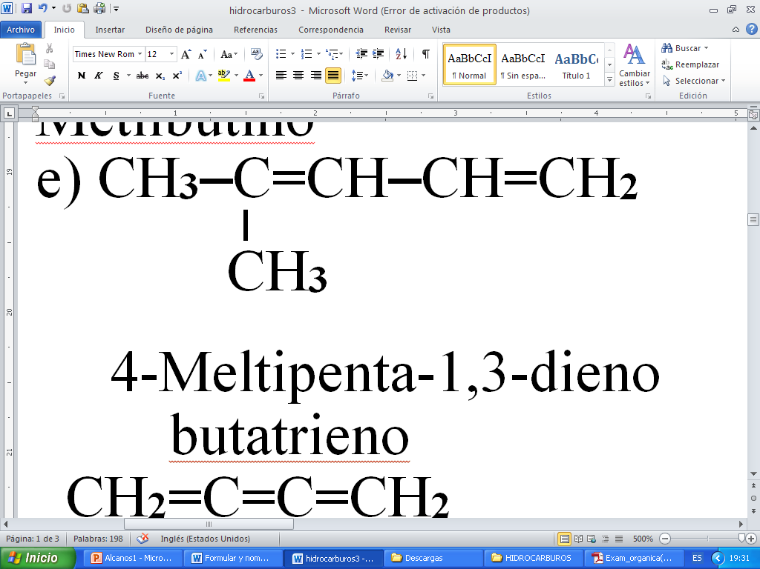
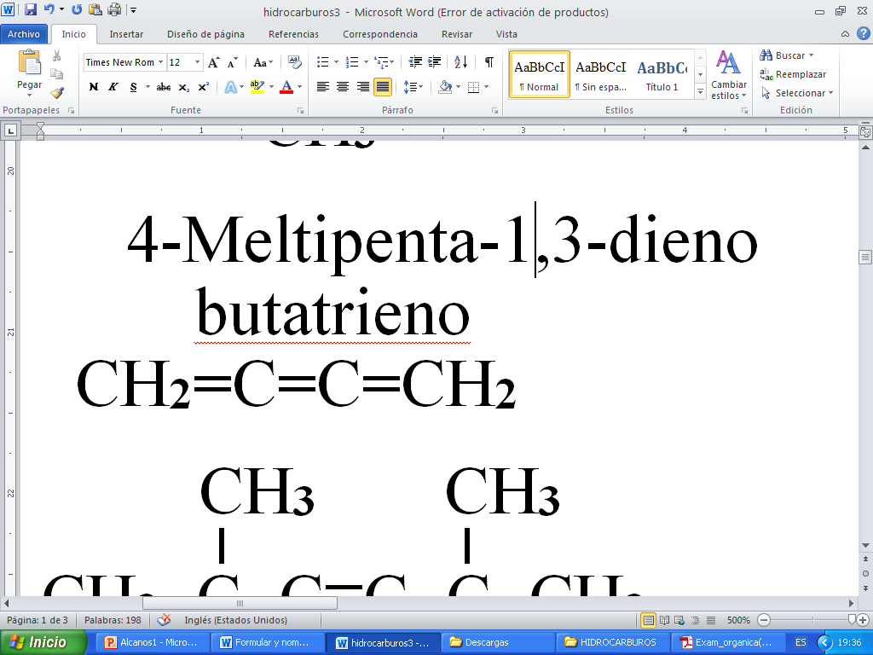
Metilbutino
4-Metilpenta-1,3-dieno
Butatrieno

Slide 9
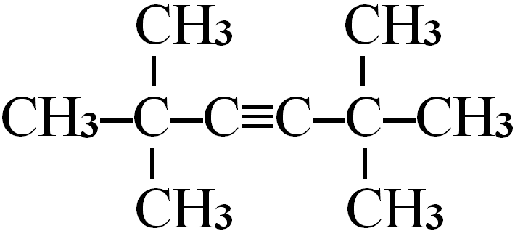
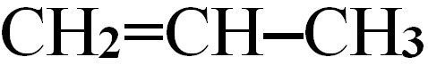
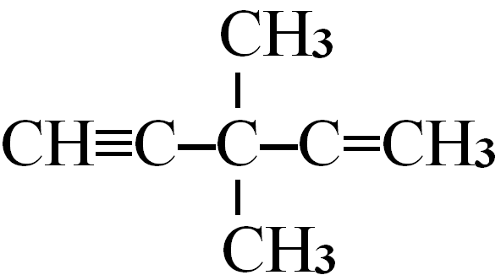
Tetrametilhex-3-ino
Propeno
But-2-eno
3,3-Dimetilpent-1-en-4-ino

Slide 10
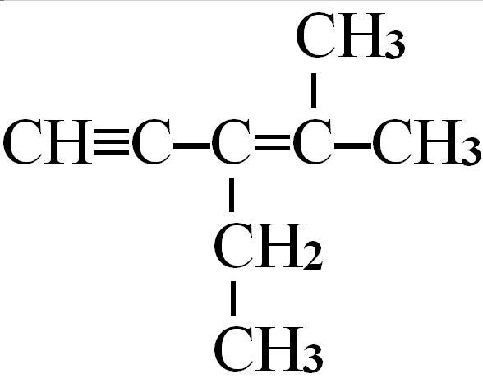
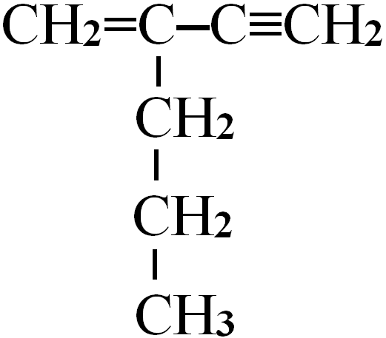
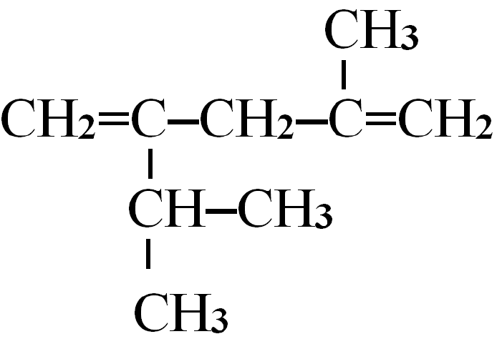
Propilbutenino
3-Etil-2-metilpent-2-en-4-ino
2-Metil-4-(metiletil)penta-1,4-dieno

